Slide 1
НЭП И ВОЕННЫЙ КОММУНИЗМ

Slide 2
Причины
Военный коммунизм | НЭП
Социальные: | Социальные:
«Потребительский коммунизм» Военный коммунизм был обусловлен потребностями военного времени | Снижение дохода населения. Недовольство населения
Экономические: | Экономические:
Необходимость мобилизации всех ресурсов Нехватка продовольствия | Дефицит Спад производства Рост внешней задолженности
Политические: | Политические:
Борьба с контрреволюцией Стремление Советской власти продержаться до мировой революции | Старение руководства Отсутствие необходимых реформ Однопартийная система

Slide 3
Военный коммунизм и НЭП в сравнении
“Военный коммунизм” | Новая экономическая политика
Продразверстка Запрещение свободы торговли Национализация промышленности Централизованное управление экономикой Трудовая мобилизация Натуральная оплата труда | Продналог Свобода торговли Денационализация промышленности Мелкая частная собственность, аренда, концессии Хозрасчет на государственных предприятиях (трестах) Свободная наем рабочей силы Тарифная оплата труда Денежная реформа

Slide 4
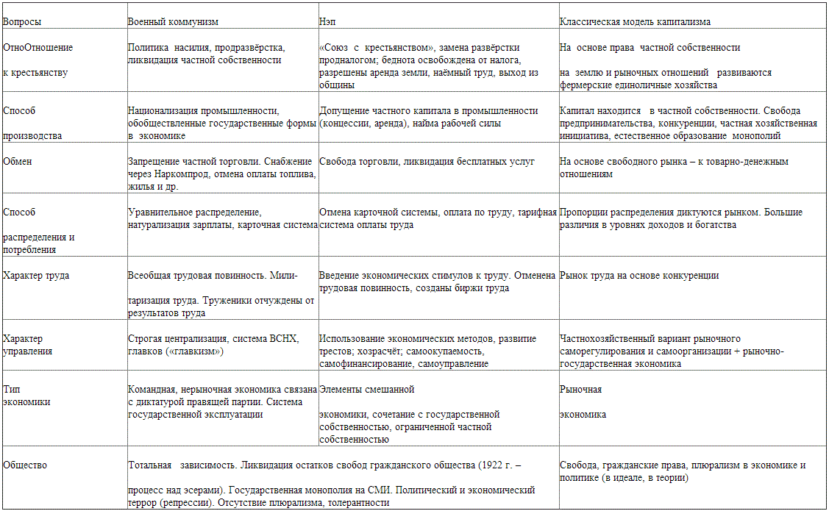

Slide 5
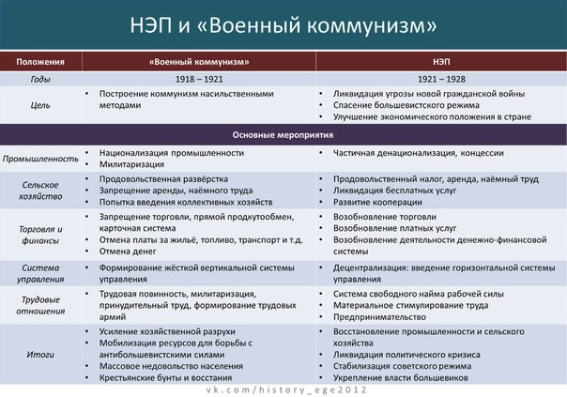

Slide 6
Итоги Нэпа
Положительные | Отрицательные
+ Увеличились объемы с/х;- восстановлены дореволюционные посевные площади к 1923 г.; + Достигнут довоенный уровень в животноводстве к 1927г.; + Рост середняцких хозяйств (60%); + Достигнут довоенный уровень в промышленности к 1928г.; + Улучшилось материальное положение рабочих, крестьян, служащих (реальная зарплата рабочих составляла 93,7% довоенного уровня). | - нехватка промышленных товаров;- увеличение цен – тормозился рост жизненного уровня населения; - безработица; - обострение жилищного вопроса; - аграрное перенаселение.

Slide 7
Итоги политики
«военного коммунизма»
• Сокращение уровня промышленного производства в 7 раз, сельского хозяйства – вдвое.
• В городах не хватало продовольствия, горючего, не работали освещение, водопровод, отопление и т.д.
• Детская беспризорность.
• Весна – лето 1921 голод в Поволжье.

